Slide 1
Администрация Титовского сельского поселения
~ БЮДЖЕТ ДЛЯ ГРАЖДАН ~
Бюджет
Титовского сельского поселения Миллеровского района
на 2024 год и на плановый период
2025 и 2026 годов

Slide 2
Администрация Титовского сельского поселения
Указ Президента Российской Федерации от 07.05.2018 г. №204 «О национальных целях и стратегических задачах развития Российской Федерации на период до 2024 года»
Основные направления бюджетной и налоговой политики Титовского сельского поселения
на 2023-2025 годы
(Постановление АТСП от 09.11.2023 №116)
Основа формирования проекта бюджета Титовского сельского поселения Миллеровского района на 2024 год и
на плановый период 2025 и 2026 годов
Муниципальные программы Титовского сельского поселения
Проект областного закона «Об областном бюджете на 2024 год и на плановый период 2025 и 2026 годов»

Slide 3
Администрация Титовского сельского поселения
Особенности составления бюджета Титовского сельского поселения Миллеровского района
на 2024 год и на плановый период 2025 и 2026 годов
Доходы бюджета сформированы с учетом изменений, внесенных в бюджетное и налоговое законодательство
Уточнение объема безвозмездных поступлений, с учетом проекта областного закона «Об областном бюджете на 2024 год и на плановый период 2025 и 2026 годов» во 2 –м чтении
Расходы сформированы на основе муниципальных программ Титовского сельского поселения
Обеспечение реализации Указа Президента Российской Федерации от 07.05.2018 №204 «О национальных целях и стратегических задачах развития Российской Федерации на период до 2024 года»
Параметры бюджета сформированы в соответствии с Планом мероприятий по росту доходного потенциала Титовского сельского поселения, Плана мероприятий по оптимизации расходов Титовского сельского поселения и сокращению муниципального долга Титовского сельского поселения до 2024 года
Соблюдение условий в соответствии с заключенными соглашениями по предоставлению из областного бюджета дотаций на выравнивание бюджетной обеспеченности и бюджетных кредитов

Slide 4
Основные направления бюджетной и налоговой политики Титовского сельского поселения на 2024-2026 годы
Администрация Титовского сельского поселения
Утверждены постановлением Администрации Титовского сельского поселения
От 09.11.2023 №116
Стратегия социально-экономического развития Титовского сельского поселения на период до 2030 года
Сбалансированность бюджета Титовского сельского поселения Миллеровского района
Устойчивость бюджетной системы
Приоритетные цели
Ключевые задачи
Создание условий для проведения эффективной бюджетной политики
Повышение качества организации бюджетного процесса на муниципальном уровне

Slide 5
Основные приоритеты Титовского сельского поселения
Администрация Титовского сельского поселения
Обеспечение социального благополучия населения
Пути реализации бюджетной политики
Повышение налоговых и неналоговых поступлений в бюджет
Формирование расходов с учетом их оптимизации и повышения эффективности
Проведение взвешенной долговой политики

Slide 6
Администрация Титовского сельского поселения
Меры, принимаемые для обеспечения сбалансированности бюджета Титовского сельского поселения
Миллеровского района
План мероприятий по росту доходного потенциала Титовского сельского поселения, оптимизации расходов бюджета Титовского сельского поселения Миллеровского района и сокращению муниципального долга Титовского сельского поселения до 2024 года, утвержденный распоряжением Администрации Титовского сельского поселения от 28.05.2019 № 29
Проведение взвешенной долговой политики

Slide 7
Основные характеристики бюджета Титовского сельского поселения Миллеровского района на 2024-2026 годы
Администрация Титовского сельского поселения
Тыс. рублей
Показатель | Проект бюджета
 | 2024 год | 2025 год | 2026 год
Доходы, всего | 10774,3 | 8886,8 | 8422,3
из них:
Налоговые и неналоговые доходы | 1978,6 | 2133,4 | 2314,6
Безвозмездные поступления | 8795,7 | 6753,4 | 6107,7
дотация | 8654,5 | 6598,2 | 5938,4
субвенции | 141,2 | 155,2 | 169,3
иные межбюджетные трансферты | 0,0 | 0,0 | 0,0
II. Расходы, всего | 10774,3 | 8886,8 | 8422,3
III. Дефицит, Профицит | 0,0 | 0,0 | 0,0

Slide 8
Основные параметры бюджета Титовского сельского поселения Миллеровского района на 2024 год
Администрация Титовского сельского поселения
Доходы бюджета
10774,3
Расходы бюджета
10774,3
тыс. рублей
Налог на доходы физических лиц 563,6
Безвозмездные поступления
8795,7
Государственная пошлина
2,8
Земельный налог 1330,1
Единый сельскохозяйственный налог 23,8
Налог на имущество физических лиц 46,0
Иные доходы 12,3
Социальная политика
97,7
Образование
15,0
Национальная оборона 141,0
Национальная экономика 5,0
Жилищно-коммунальное хозяйство
681,2
Культура и кинематография 2308,9
Общегосударственные вопросы
7451,8
Национальная безопасность и правоохранительная деятельность
73,7

Slide 9
Динамика доходов бюджета Титовского сельского поселения Миллеровского района, (общий объем доходов бюджета на 2024 год изменен, после принятия областного закона об областном бюджете на 2024-2026 года во 2-м чтении)
Администрация Титовского сельского поселения
тыс. рублей
9079,6
10774,3

Slide 10
Собственные доходы бюджета Титовского сельского поселения Миллеровского района
Администрация Титовского сельского поселения
тыс. рублей

Slide 11
Администрация Титовского сельского поселения
СТРУКТУРА НАЛОГОВЫХ И НЕНАЛОГОВЫХ ДОХОДОВ БЮДЖЕТА ТИТовского сельского поселения миллеровского района В 2024 ГОДУ
Всего 1978,6 тыс. рублей
Налог на доходы физических лиц – 563,6
Налог на имущество физических лиц– 46,0
Земельный налог– 1330,1
Иные собственные доходы– 12,3
Единый сельскохозяйственный налог – 23,8
Государственная пошлина– 2,8

Slide 12
Динамика поступлений налога на доходы физических лиц в бюджет Титовского сельского поселения Миллеровского района
Администрация Титовского сельского поселения
тыс. рублей

Slide 13
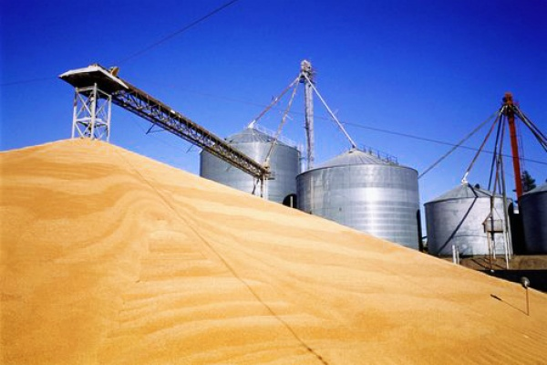
Безвозмездные поступления из областного бюджета
Администрация Титовского сельского поселения
тыс. рублей
Наименование | 2023 год (проект) | 2024 год (проект) | 2025 год (проект) | 2026 год (проект)
Межбюджетные трансферты ВСЕГО* | 6084,2 | 8795,7 | 6753,4 | 6107,7
из них:
Дотации | 5982,9 | 8654,5 | 6598,2 | 5938,4
Субвенции*объем целевых трансфертов будет уточнен во 2-м чтении областного бюджета на 2023-2025 годы | 101,3* | 141,2 | 155,2 | 169,3*
Иные межбюджетные трансферты | 0,0 | 0,0 | 0,0 | 0,0

Slide 14
Администрация Титовского сельского поселения
Основные приоритеты и подходы к формированию расходов
бюджета Титовского сельского поселения Миллеровского района
на 2024-2026 годы
Исходные данные на 2024 и 2026 годы – утвержденные ассигнования в решении Собрания депутатов Титовского сельского поселения от 28.12.2022 № 72 «О бюджете Титовского сельского поселения Миллеровского района на 2023 год и на плановый период 2024 и 2025 годов».
Увеличение расходов на заработную плату низкооплачиваемых работников в связи с доведением минимального размера оплаты труда до величины прожиточного минимума трудоспособного населения в 2024 году до 19242 рублей
Принятие мер по недопущению снижения достигнутых ранее показателей уровня оплаты труда категорий работников социальной сферы, определенных в указах Президента Российской Федерации 2012 года, а также сохранению уровня, установленного в этих указах

Slide 15
Динамика расходов бюджета Титовского сельского поселения Миллеровского района
Администрация Титовского сельского поселения
тыс. рублей

Slide 16
Расходы бюджета Титовского сельского поселения Миллеровского района в 2024 году 10774,3
Администрация Титовского сельского поселения
тыс. рублей
Социальная сфера –
2421,6 тыс. рублей или 22,5%

Slide 17
Расходы бюджета Титовского сельского поселения Миллеровского района на социальную сферу в 2024 году – 2421,6 тыс.рублей (* после принятия областного бюджета на 2024 -2026 годы, расходы на социальную сферу в 2024 году будут уточнены)
Администрация Титовского сельского поселения
Пенсионное обеспечение
(4,0%)
Культура, кинематография
95,4%)
Образование
(0,6%)

Slide 18
Структура расходов по разделу «Культура, кинематография» на 2024 год
Администрация Титовского сельского поселения

Slide 19
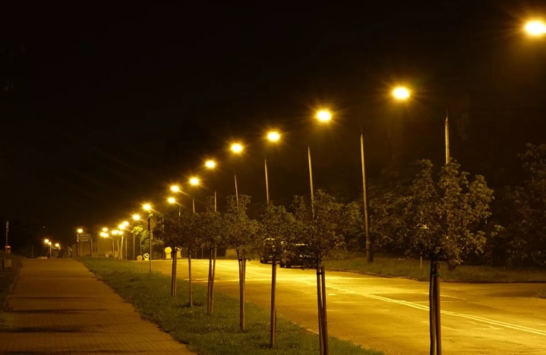
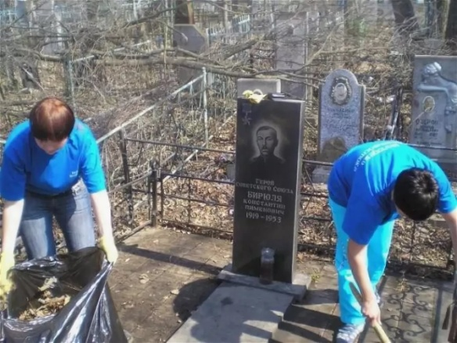
Администрация Титовского сельского поселения
Расходы по разделу
«Жилищно-коммунальное хозяйство»
в 2024 году 681,2 тыс. рублей
млн. рублей
Расходы на уличное освещение (лимит электроэнергии, ремонт и содержание сетей уличного освещения) - 549,0 тыс. руб. Озеленение -3,0 тыс. руб.
Организация и содержание мест захоронения -106,3 тыс.руб.
Прочие мероприятия – 12,0 тыс. руб.
Переданные полномочия по похоронному делу -10,9 тыс. руб.

Slide 20
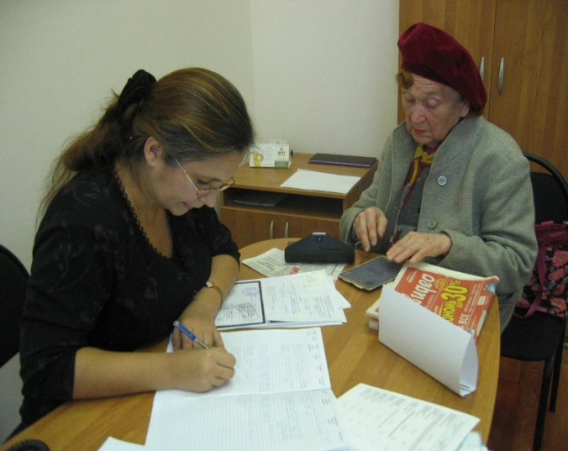
Администрация Титовского сельского поселения
Структура межбюджетных трансфертов из областного бюджета и бюджета Миллеровского района на 2024 год
Межбюджетные трансферты
8795,7 тыс. рублей
(2 направления)
1 дотация
Дотации
(98,4%)
8654,5
тыс. рублей
2 субвенции
Субвенции
(1,6%)
141,2
тыс. рублей

Slide 21
Расходы бюджета Титовского сельского поселения Миллеровского района, формируемые в рамках муниципальных программ Титовского сельского поселения, и непрограмные расходы
Администрация Титовского сельского поселения
тыс. рублей
 | 2024 год | 2025 год | 2026 год
«Управление муниципальными финансами и создание условий для эффективного управления финансами Титовского сельского поселения» | 7 443,0 | 7 646,6 | 6 995,5
«Защита населения и территории от чрезвычайных ситуаций, обеспечение пожарной безопасности и безопасности людей на водных объектах» | 70,7 | 0,0 | 0,0
«Обеспечение качественными жилищно-коммунальными услугами населения Титовского сельского поселения» | 675,3 | 0,0 | 0,0
«Информационное общество» | 15,6 | 0,0 | 0,0
«Обеспечение общественного порядка и противодействие преступности» | 3,0 | 0,0 | 0,0
«Развитие культуры» | 2297,2 | 635,6 | 574,1
«Социальная поддержка граждан» | 97,7 | 0,0 | 0,0
«Обеспечение доступным и комфортным жильем населения» | 0,0 | 0,0 | 0,0
Всего по Программам | 10602,5 | 8482,2 | 7569,6
Непрограммные расходы | 171,8 | 404,6 | 852,7

Slide 22
Структура расходов по муниципальным программам Титовского сельского поселения в 2024 году
Администрация Титовского сельского поселения

